Slide 1
HTML多媒体标签

Slide 2
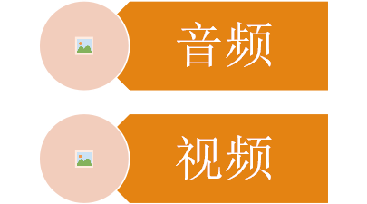
学习内容

Slide 3
1、音频标签
  在HTML5中，使用audio标记来添加音频文件。
  它支持三种音频格式，分别为Ogg、MP3和Wav
  基本语法:
  <audio src="文件地址" ></audio>

Slide 4
1、音频标签
  在网页中添加音频
  < audio controls="controls" >
  <source src="happy.mp3" type="audio/mpeg" >
  <source src="happy.ogg" type="audio/ogg" >
  您的浏览器暂不支持 <audio> 标签。
  </ audio>

Slide 5
1、音频标签
谷歌浏览器把音频和视频自动播放禁止了
  音频属性
属性 | 值 | 描述
autoplay | autoplay | 如果出现该属性，则音频在就绪后马上播放。
controls | controls | 如果出现该属性，则向用户显示控件，比如播放按钮。
loop | loop | 如果出现该属性，则每当音频结束时重新开始播放。
preload | preload | 如果出现该属性，则音频在页面加载时进行加载，并预备播放。 如果使用 "autoplay"，则忽略该属性。
src | url | 要播放的音频的 URL。

Slide 6
2、视频标签
  HTML5支持的视频格式（尽量使用 mp4格式）
Ogg
支持的浏览器:F、C、O
MP4
支持的浏览器: S、C
WebM
支持的浏览器: I、F、C、O

Slide 7
2、视频标签
  基本语法:
  <video src="文件地址" ></video>
  在网页中添加视频
  <video controls="controls" width="300">
  <source src="move.ogg" type="video/ogg" >
  <source src="move.mp4" type="video/mp4" >
  您的浏览器暂不支持 <video> 标签播放视频
  </ video >

Slide 8
2、视频标签
谷歌浏览器把音频和视频自动播放禁止了
  视频属性
属性 | 值 | 描述
autoplay | autoplay | 视频就绪自动播放
controls | controls | 向用户显示播放控件
width | Pixels(像素) | 设置播放器宽度
height | Pixels(像素) | 设置播放器高度
loop | Loop | 是否循环播放
preload | proload | 是否等加载完再播放
src | url | 视频url地址
poster | Imgurl | 加载等待的画面图片

Slide 9
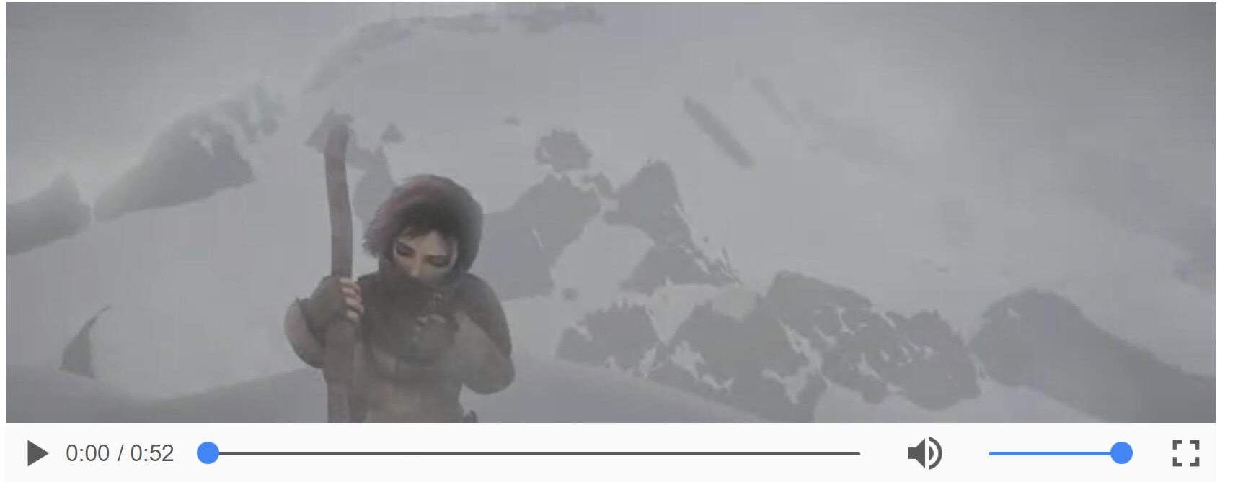
练习

